Slide 1
2023.2
私たちの
暮らしと政治
第20回統一地方選挙版
日本労働組合総連合会（連合）
政治センター事務局

Slide 2
ＣＯＮＴＥＮＴＳ
連合の政治的役割と政治活動
１．連合の役割
２．連合の政治活動
（１）政治活動の必要性
（２）政策・制度の実現に向けて
（３）政党および政治家との関係
働くことを軸とする安心社会
地方の課題と連合の考え方・政策
１．大都市圏への人口流出と過疎化の進行
２．産業構造の変化
３．厳しい地方財政
４．地域公共交通の存続の危機
５．激甚化する自然災害
６．コロナ禍で露呈した保健衛生の脆弱性
第19回統一地方選挙（2019年）の結果と課題
｢第26回参議院選挙の取り組みのまとめ｣より
第20回統一地方選挙の対応方針
１．第20回統一地方選挙の位置づけ
２．第20回統一地方選挙に向けた基本的な考え方と 具体的な取り組み
（１）基本的な考え方
（２）具体的な取り組み
１）候補者擁立
①組織内候補の積極的な擁立等
②女性候補の積極的な擁立
２）候補者推薦と候補者調整をはじめとする環境整備
＜資料＞連合の「政治・選挙活動方針」
１．政治・選挙活動の基本方針
２．推薦要綱
（１）推薦の範囲
（２）推薦基準
３）深刻化する低投票率となり手不足への対応
（３）連合本部の具体的な取り組み
【参考】連合本部提供器材等
◆ 私たちの暮らしと政治（第20回統一地方選挙版）
◆ 組織内議員拡大マニュアル（第3版）
◆ 投票促進用リーフレット
◆ 政治活動マニュアル（第5版）
◆ 「政策・制度 要求と提言」にもとづく要請行動

Slide 3
連合の政治的役割と 政治活動
※連合の政治方針（2013年10月改訂）より

Slide 4
１．連合の役割
連合の政治的役割と政治活動
1. 連合は、労働者を代表する社会的組織として「力と政策」を強化し、「働くことを軸とする安心社会」を構築する手段として、政治活動に積極的に取り組む。
2. 連合は、「働くことを軸とする安心社会」について理解を深める情報を政治家、国民に向けて発信し、社会の合意形成の中心的役割を担う。
3. 連合は、労働者の立場に立った政党および政治家との連携を強化し、またそうした政党および政治家への組合員の支持拡大をはかる。
4. 連合は、連合の綱領、基本目標等を定めた「連合の進路」を基本とした政治を実現するための政治勢力の結集をめざす。

Slide 5
２．連合の政治活動①
連合の政治的役割と政治活動
（１）政治活動の必要性
a. 労働組合の基本目的である「雇用と生活の安定」を実現するためには、企業内での生活諸条件改善への取り組みだけでは不十分であり、国・地方の政策・制度の改善・改革をめざした政治活動に取り組むことが不可欠である。
b. 労働組合が政治活動に取り組む上では、組合員ひとり一人が政治に対する意識を高め、政治活動へ自ら参加することが欠かせない。そのため連合は、組合員が連合の政治理念や政策を共有できるように努める。さらに、その実現に向けて支援できる政党および政治家への政治・選挙活動に積極的に参加できるよう取り組む。

Slide 6
２．連合の政治活動②
連合の政治的役割と政治活動
（２）政策・制度の実現に向けて
a. 連合は、審議会等の政府・地方自治体の諮問機関への参加、支援している政党および政治家と連携した院内外の活動、政府・地方自治体などへの働きかけを通じて連合の求める政策・制度の実現をはかる。
b. 連合は、政策・制度実現の取り組みに際しては、政党、市民グループや諸団体などとも連携を強めて、世論喚起、大衆行動を行う。
c. 連合は、政策実現に関わる政治・選挙活動支援を行う際、法令遵守はもちろん社会通念上も節度を持った活動支援を行う。
d. 組合員は、連合の政策実現に関わる政治活動への関心を自主的に高め、日頃から政治活動に関わるよう努める。

Slide 7
２．連合の政治活動③
連合の政治的役割と政治活動
（３）政党および政治家との関係
a. 連合は、「働くことを軸とする安心社会」を築くために、労働組合と連携して活動することができる政党および政治家に対して、活動支援・協力を行う。
b. 連合は、政党の理念や綱領に掲げるめざすべき社会像、さらには国の基本政策において進むべき方向性を共有する政党を支援する。
c. 連合は、政策協定を結んだ政党･政治家に対して、日々の政治活動において、労働者の視点に立って、政策の実現をめざしていくことを求める。
d. 構成組織は、連合の政治理念や政策、さらにそれぞれの組織の掲げる政策に理解を示し、その実現に向けて協働できる政党および政治家との連携を強化する。
e. 地方連合会は、連合の政治理念や政策を共有し、さらにそれぞれの地域の抱える課題の解決に向けて協働できる政党および政治家との連携を強化する。

Slide 8
働くことを軸とする安心社会
働くことを軸とする安心社会
連合がめざす社会像「働くことを軸とする安心社会 ― まもる･つなぐ･創り出す」
「働くことを軸とする安心社会」とは
○働くことに最も重要な価値を置き、誰もが公正な労働条件のもと、多様な働き方を通じて社会に参加でき、社会的・経済的に自立することを軸とし、それを相互に支え合い、自己実現に挑戦できるセーフティネットが組み込まれている活力あふれる参加型社会
○加えて、「持続可能性」と「包摂」を基底に置き、年齢や性、国籍の違い、障がいの有無などにかかわらず多様性を受け入れ、互いに認め支え合い、誰一人取り残されることのない社会
2019年
連合結成30周年
めざす社会像の継承と深化、実現に向けた運動の強化
「働くことを軸とする安心社会
－まもる・つなぐ・創り出す－」
2010年 めざすべき社会像の継承・発展
「働くことを軸とする安心社会」
2015年9月
国連「持続可能な開発目標」（ＳＤＧｓ）
2001年 めざすべき社会像の提起
「労働を中心とした福祉型社会」
2019年1月
ＩＬＯ「仕事の未来世界委員会」報告書
『輝かしい未来と仕事』
1989年
連合結成
Notes:
１．連合の政治活動～連合がめざす社会像と日本の課題～
2019年、連合結成30周年の区切りの年に、連合のめざすべき社会像、「働くことを軸とする安心社会 ― まもる・つなぐ・創り出す」を提起しました。
「働くことを軸とする安心社会」とは・・・
〇働くことに最も重要な価値を置き、誰もが公正な労働条件のもと、多様な働き方を通じて社会に参加でき、社会的・経済的に自立することを軸とし、それを相互に支え合い、自己実現に挑戦できるセーフティネットが組み込まれている活力あふれる参加型社会
○加えて、「持続可能性」と「包摂」を基底に置き、年齢や性、国籍の違い、障がいの有無などにかかわらず多様性を受け入れ、互いに認め支え合い、誰一人取り残されることのない社会
というものです。

Slide 9
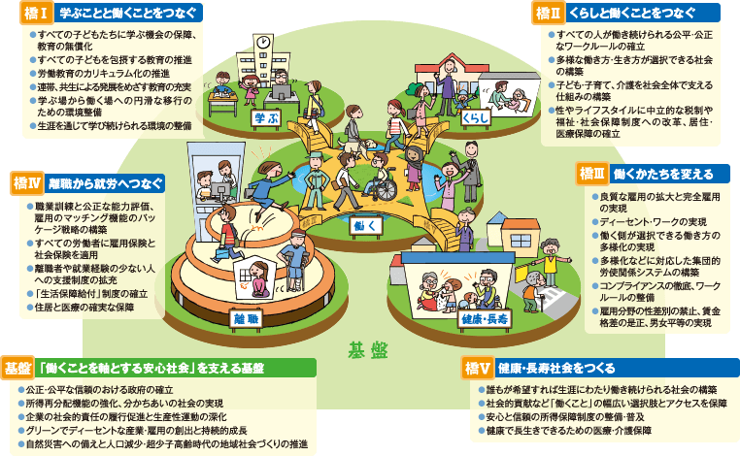
働くことを軸とする安心社会
働くことを軸とする安心社会
「働くこと」につなげる５つの「安心の橋」

Slide 10
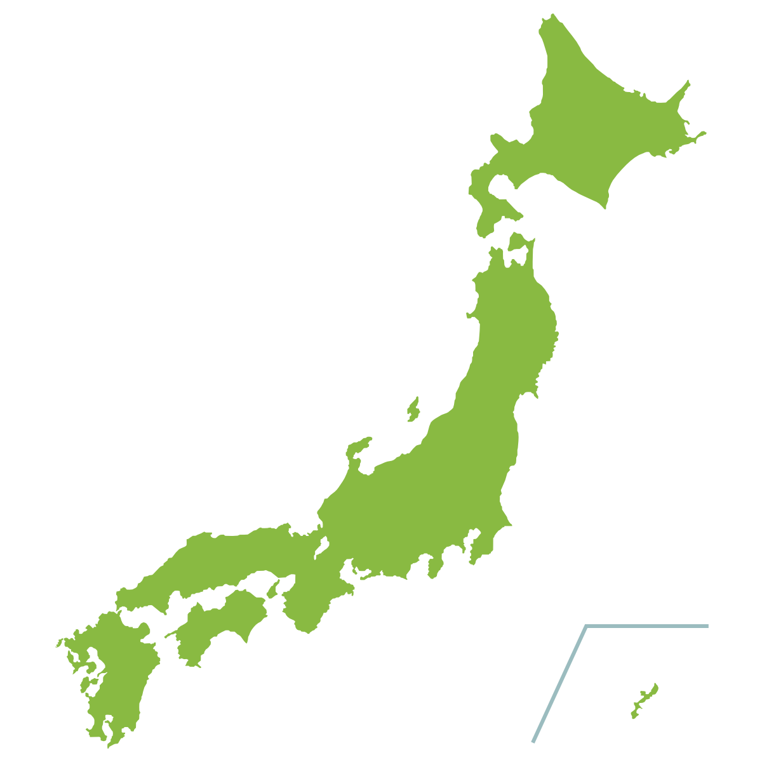
地方の課題と 連合の考え方・政策

Slide 11
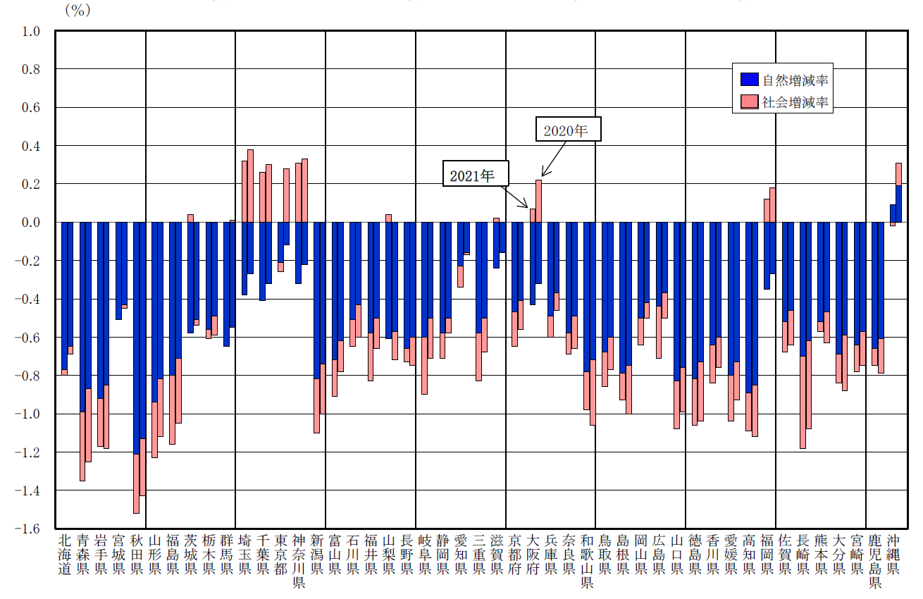
１．大都市圏への人口流出と過疎化の進行
地方の課題と 連合の考え方・政策
人口流出と人口減
出生と死亡による人口の増減を自然増減、転入や転出による人口の増減を社会増減と言います。
沖縄県以外のすべてで人口が自然減となり、また、首都圏を中心した一部が他からの人口流入によって社会増となっている一方で、多くが社会減となっています。
都道府県別人口増減
資料出所：総務省統計局「人口推計（令和3年10月1日現在）結果の要約」

Slide 12
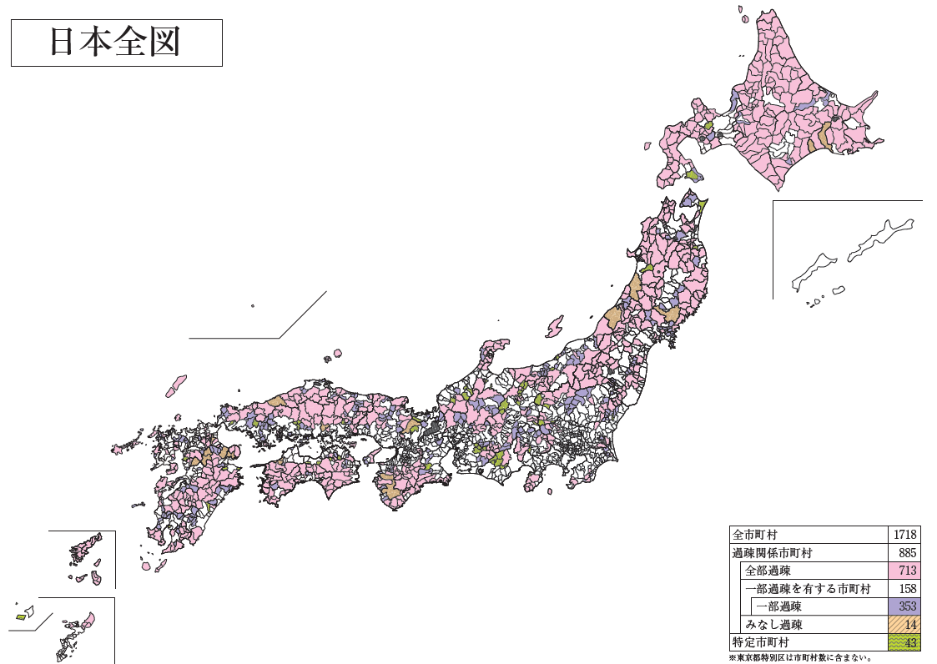
１．大都市圏への人口流出と過疎化の進行
地方の課題と 連合の考え方・政策
過疎化
総じて地方では人口の自然減に加え、首都圏等への流出によって、過疎化が進んでいます。
過疎関係市町村都道府県別分布図（日本全図）
資料出所：総務省「令和4年4月過疎関係市町村都道府県別分布図」

Slide 13
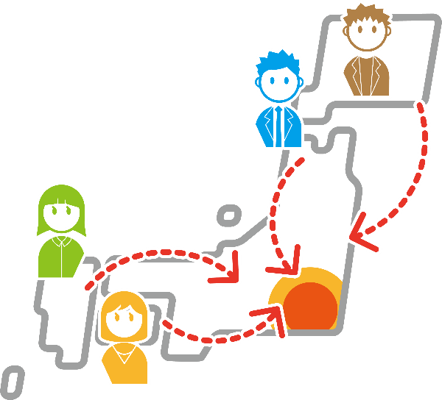
１．大都市圏への人口流出と過疎化の進行
地方の課題と 連合の考え方・政策
＜連合の考え方・政策＞
○ 大都市一極集中による弊害の是正に向けて、地域の特性を活かした まちづくりを推進することで、知識・産業集積等地域産業の活性化による地域雇用の増大をはかる。そのために、核となる企業への支援を行い、地域内・地域間の連携を強化して、地域産業としての国際競争力を高める。
○ 大都市圏への一極集中とそれに伴う住環境悪化、通勤問題、交通渋滞、防災問題など、様々な弊害を是正するため、地方分権や行政改革について国民的な議論を推進する。

Slide 14
２．産業構造の変化
地方の課題と 連合の考え方・政策
全都道府県でサービス業の付加価値シェアが大きく上昇
全産業の付加価値に対してサービス業の付加価値が占める割合の変化を見ると、全都道府県で大きく上昇しています。特に地方圏においてサービス業の比重が高まっています。
サービス業の付加価値シェアの変化
資料出所：厚生労働省「平成27年版 労働経済の分析」

Slide 15
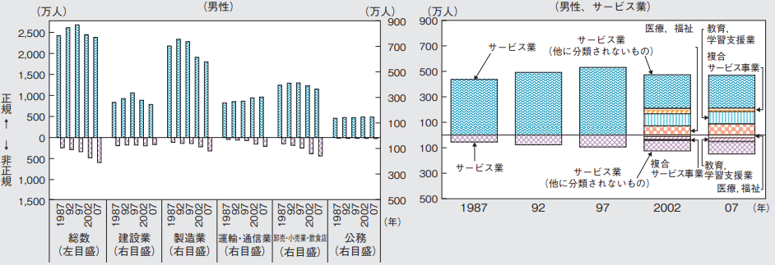
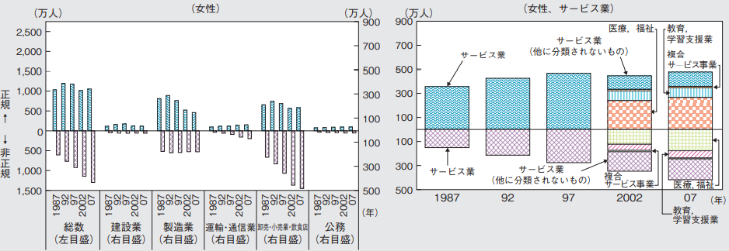
２．産業構造の変化
地方の課題と 連合の考え方・政策
サービス産業は非正規雇用で働く労働者の割合が特に多い（特に女性）
資料出所：厚生労働省「平成25年版 労働経済の分析」

Slide 16
２．産業構造の変化
地方の課題と 連合の考え方・政策
＜連合の考え方・政策＞
○ 中小企業を中心に、この間のエネルギーや原材料費の高騰、労務費などの上昇を価格転嫁できずに収益が悪化している。また、建設業や運輸業、サービス業・小売業、医療・福祉業をはじめとして人手不足が収益力の強化を妨げており、企業規模間、地域間、業種間の差が大きくなっている。
○ 雇用の安定・創出を実現するために、全都道府県において、労使と連携した懇談会・研究会の活性化をはかる。地域の労働組合代表と地方経済産業局、また地域の労働組合代表と中小企業再生支援協議会等の中小企業を支援する各機関とが、地域の産業振興と雇用・労働条件の維持・安定など、地域活性化策について意見・情報交換を行う場を設ける。
非正規雇用
正規雇用

Slide 17
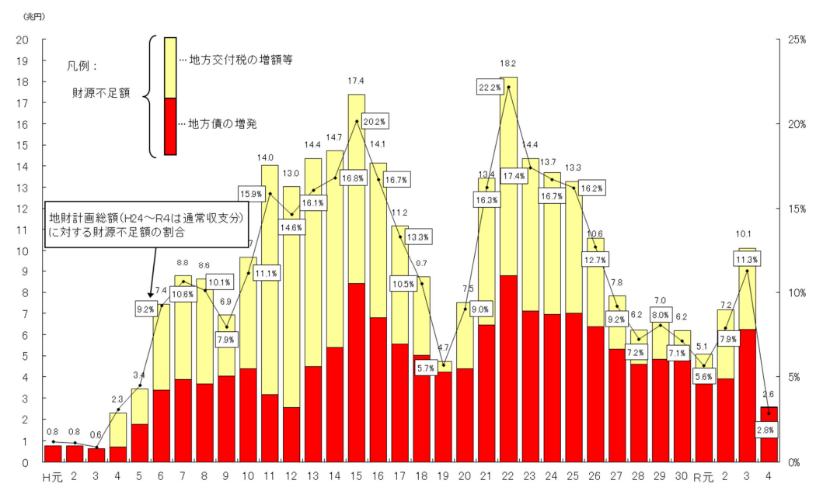
３．厳しい地方財政
地方の課題と 連合の考え方・政策
地方財政の慢性的な財源不足
2022年度（令和４年度）は、地方税収入や国税５税の法定率分が増加する中で、経費の節減合理化に努力するとされながらも、社会保障関係費の増加が見込まれることなどにより、2.6兆円の財源不足となっています。
地方財政の財源不足の状況
資料出所：総務省「地方財政関係資料」

Slide 18
３．厳しい地方財政
地方の課題と 連合の考え方・政策
＜連合の考え方・政策＞
○ 厳しい財政状況を背景に、公共サービスの効率化、コストダウンへの要請が高まり、国や地方自治体から民間事業への公共工事や委託事業等における低価格・低単価の契約・発注が増加しており、結果として労働者の賃金および労働条件の著しい低下を招いている。
○ 公務職場において、厳しい財政状況によるコスト優先の入札と受注価格の低下によって、臨時・非常勤職員等の不安定雇用・低所得層の増加を招いている。公共サービスの効率化は求められるが、労働者の労働条件が犠牲にされることは許されない。
○ 各自治体においては、「公契約条例」を制定する。また、自治体の工事や業務委託の入札・契約に関わる条例や要綱などに、労働基準法等の労働法制や社会保障関連法規に違反した企業を、発注対象から除外する項目を設けるとともに、発注者の責任も明確にする。
低価格・低単価の押し付け

Slide 19
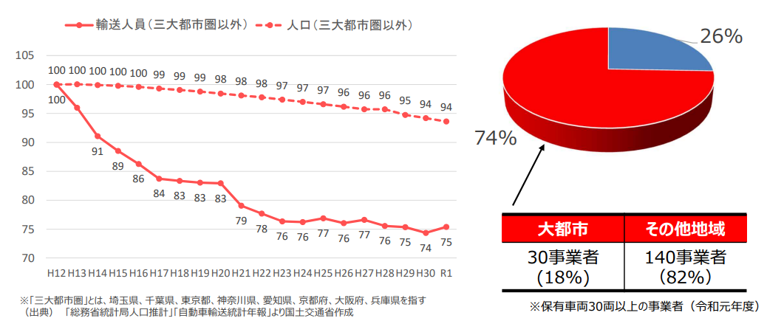
４．地域公共交通の存続の危機
地方の課題と 連合の考え方・政策
コロナ以前から続く地域公共交通の厳しい状況① （バス）
乗合バス等の地域公共交通は、人口減少等の影響により、輸送需要の縮小、運転手不足等の厳しい経営環境に置かれています。
バスの輸送人員の減少
一般路線バス事業が赤字である
バス事業者の割合
乗合バス（平成12年度を100とした輸送人員）
資料出所：国土交通省「第1回アフターコロナに向けた地域交通の『リ・デザイン』有識者検討会」

Slide 20
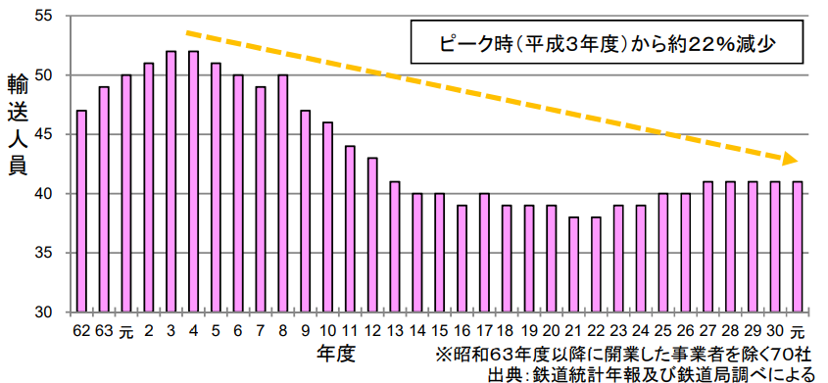
４．地域公共交通の存続の危機
地方の課題と 連合の考え方・政策
コロナ以前から続く地域公共交通の厳しい状況② （地域鉄道）
地域鉄道の輸送人員もピーク時から大きく減少しています。
地域鉄道の輸送人員の減少
経常収支
令和元年度（鉄軌道事業）
資料出所：国土交通省「第1回アフターコロナに向けた地域交通の『リ・デザイン』有識者検討会」

Slide 21
４．地域公共交通の存続の危機
地方の課題と 連合の考え方・政策
＜連合の考え方・政策＞
○ 地方自治体は、「法定協議会」「地域公共交通会議」「運営協議会」などで、地域住民に必要不可欠な交通路線の存続や廃止・代替を検討するにあたっては、交通・運輸産業に従事する労働者代表の意見を反映する。
○ 国・地方自治体は、交通のシビル・ミニマム（生活基盤最低保障基準）維持の観点から、子どもの通学や高齢者の通院など、市民生活に必要不可欠な地域公共交通に対する助成を行い、路線・航路を維持・確保する。

Slide 22
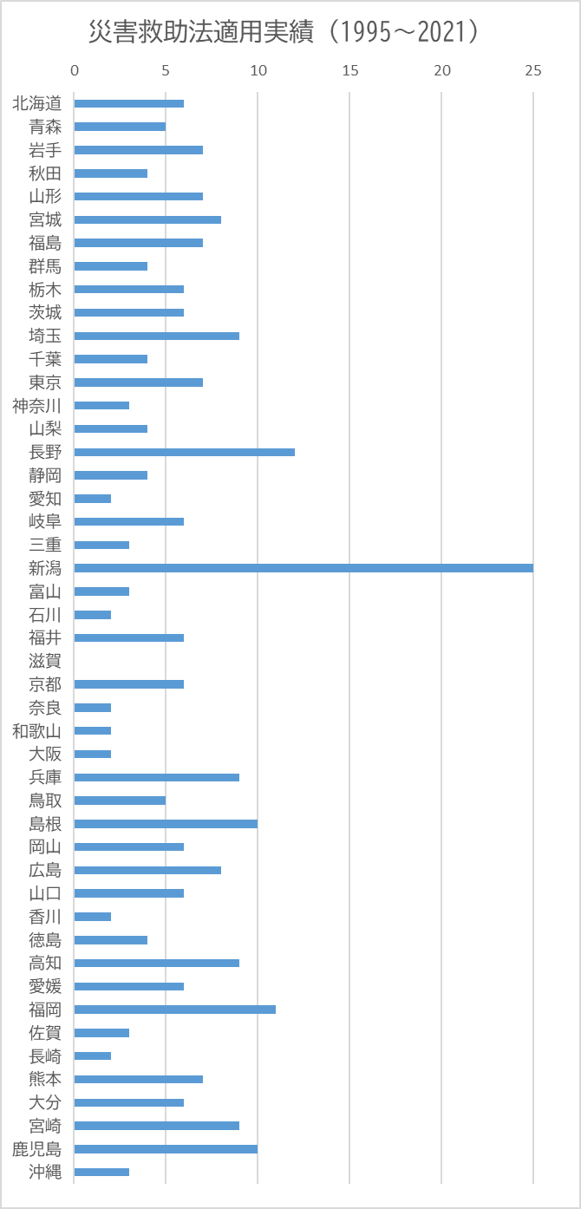
５．激甚化する自然災害
地方政治の重要性
地方の課題と 連合の考え方・政策
自然災害
自然災害が各地で多発しています。復旧・復興だけでなく、防災・減災も地域の大きな課題です。
資料出所：内閣府「防災に関してとった措置の概況 令和4年度の防災に関する計画」より連合作成

Slide 23
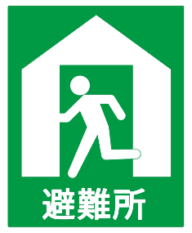
５．激甚化する自然災害
地方の課題と 連合の考え方・政策
＜連合の考え方・政策＞
○ 国・地方自治体は、近年の多発する災害を受け、雇用確保に向けた施策、企業による地域への貢献、避難所の提供などに対する支援を含む企業の「事業継続計画（ＢＣＰ※）」の策定を努力義務として法制化し、その策定・改定を促進する。
○ 国・地方自治体は、既存施設の耐震化や津波対策をはかる。また、老朽化が進む社会資本を適切に維持管理・更新し、長寿命化を推進する。さらに近年の大規模災害の教訓をふまえ、上下水道のような生活に必要な公益事業の迅速な復旧を行うため、非常時における自治体間の相互応援体制の整備を促進する。
※BCP：災害などの緊急事態における企業や団体の事業継続計画（Business Continuity Planning）

Slide 24
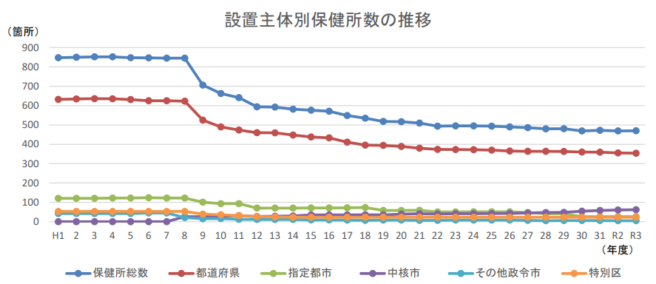
６．コロナ禍で露呈した保健衛生の脆弱性
地方の課題と 連合の考え方・政策
保健所数が減少してきている
1995年（平成7年）施行の地域保健法により、1997年（平成9年）以降、市町村への権限の移譲や機能強化のための集約化に伴い、保健所の設置数が大きく減少しました。一方、日常業務の増加やＩＣＴ化の遅れに加え、感染拡大期における業務の優先順位や、保健所と医療機関等との役割分担が不明確であった結果、コロナ禍において混乱が生じました。
設置主体別保健所数の推移
令和４年４月１日現在
資料出所：全国保健所長会ＨＰ「保健所設置数・推移」

Slide 25
６．コロナ禍で露呈した保健衛生の脆弱性
地方の課題と 連合の考え方・政策
＜連合の考え方・政策＞
○ 保健所や市町村保健センターにおける保健指導の体制強化を進める。また、個人情報、プライバシー保護を前提に、インターネットを活用した健康相談の仕組みの検討を進める。
○ 国・地方自治体は、指定医療機関や保健所の機能強化を通じて、各種検査体制の拡充等、感染力や重篤性などの観点から危険性が極めて高い感染症などに対する対策を、平常時から準備する。また、その初期症状や予防方法、感染防止策などについて、国民に十分な周知・広報を行う。

Slide 26
第19回統一地方選挙（2019年）の結果と課題

Slide 27
主な結果と課題
第19回統一地方選挙の 結果と課題
連合推薦候補者の当選数が減少
2017年9月に民進党の希望の党への合流に端を発した旧民主党勢力の分裂が起き、その混乱が冷めやらぬまま統一地方選挙を迎えることに。2015年の第18回統一地方選挙と比較して、地方議会議員選挙では連合推薦候補者の当選率は維持したものの議席を約80減らすとともに、首長選挙では当選率が10ポイント以上低下する厳しい結果となった。
組織内候補の減少、投票率の低下、政治分野における男女共同参画推進法にもとづく女性候補者のさらなる擁立拡大も今後の課題として総括。
第19回と第18回の結果比較
議会議員選挙総数
当選率は
維持したものの議席は約80減
首長選挙
当選率が
10ポイント以上低下

Slide 28
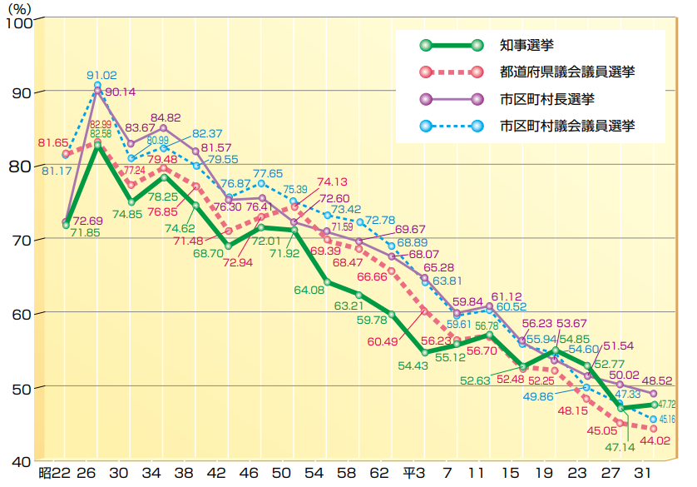
主な結果と課題
第19回統一地方選挙の 結果と課題
低下傾向に歯止めがかからない投票率
統一地方選挙の投票率は一部選挙を除いて過去最低を記録し続けており、低下傾向に歯止めがかかっていません。
統一地方選挙の投票率
資料出所：総務省選挙部「目で見る投票率」

Slide 29
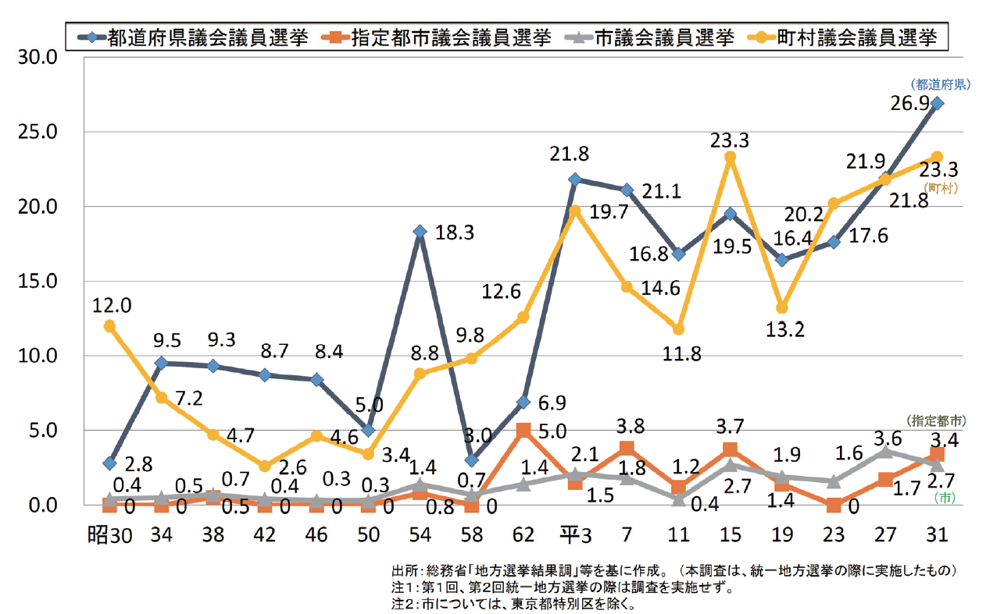
主な結果と課題
第19回統一地方選挙の 結果と課題
深刻化するなり手不足
統一地方選挙における無投票当選者の割合は年々増加傾向にあり、都道府県議会議員と町村議会議員は特に深刻です。
統一地方選挙における改選定数に占める無投票当選者数の割合の推移
都道府県議会議員と
町村議会議員の
約2割が無投票当選者
資料出所：総務省「第1回地方議会・議員のあり方に関する研究会」地方議会に関する基礎資料

Slide 30
「第26回参議院選挙の 取り組みのまとめ」より
第12回中央執行委員会確認（2022.9.15）

Slide 31
第26回参議院選挙の取り組みのまとめ（抜粋）
「第26回参議院選挙の 取り組みのまとめ」より
連合推薦候補者の結果
連合は、比例代表では構成組織が擁立した９名、選挙区では46名を推薦したが、当選者はそれぞれ８名・14名の合計22名にとどまり、非常に厳しい結果となった。
（参考）
2016年の第24回参議院選挙では比例代表12名・選挙区41名を推薦し、それぞれ８名・22名の合計30名が当選。
2019年の第25回参議院選挙では比例代表10名・選挙区44名を推薦し、それぞれ８名・18名の合計26名が当選。
比例代表選挙で連合構成組織擁立候補者が獲得した個人名票は1,525,800票となり、１構成組織平均の169,533票は2010年の第22回参議院選挙に次いで低い水準となった（1,525,800票は過去最低。ただし、今回は9名で、第22回参議院選挙は11名で1,589,546票）。
比例代表選挙で構成組織が擁立した候補者９名の必勝を最優先に全組織が一丸となって取り組む決意で臨んだが、全員当選とならなかったことは痛恨の極み。

Slide 32
第26回参議院選挙の取り組みのまとめ（抜粋）
「第26回参議院選挙の 取り組みのまとめ」より
日常の地道な活動の積み重ね
連合運動への理解促進を含めて政治教育を充実させるとともに、右図のサイクルをより見える化することが必要である。加えて、候補者や議員との直接の対話の機会を設けることも重要である。
職場を原点にそのような活動を日常的に積み重ねることが、組合員の政治への関心喚起と実際の投票行動につながる。全国で多くの構成組織出身の候補者が立候補する第20回統一地方選挙に向けて取り組みを強化し、働く者・生活者の立場に立つ政治勢力の拡大につなげていかなければならない。
組合員との
対話
取り組み経過と
結果の組合員への
フィードバック
職場や
企業における
課題の洗い出し
政策と
取り組み方針の
策定
議会対応
政府・政党・議員への
説明・働きかけと
理解の獲得
連合の立ち位置を自覚し、政策に賛同する政党・政治家を支援する営みの追求
連合をはじめ労働組合自身も社会の不条理に対して声を上げ、実際に行動を起こせているか、また、そのようなことを通じて組合員からの共感が得られ、期待に応えられる存在になっているかを率直に省みる必要がある。
今一度、連合が置かれている現実に向き合い、本来の立ち位置を自覚したうえで、組合員に寄り添い、職場や生活の場における課題を丁寧にくみ上げ、政策として打ち出し、それに賛同する政党・政治家を支援していくという営みを追求することが、これから先の選挙を闘ううえでも重要である。

Slide 33
第26回参議院選挙の取り組みのまとめ（抜粋）
「第26回参議院選挙の 取り組みのまとめ」より
働く者・生活者の立場に立ち、政権を担い得る政治勢力の結集・拡大
構成組織・地方連合会・連合本部全体で原点に立ち返り、与野党が互いに政策で切磋琢磨する政治体制の確立のために、今後いかなる状況になろうとも引き続き「『連合』の役割と責任」を果たしていかなければならない。
そのような観点から、今後の政治活動については、「連合出身議員政治懇談会」※1を軸に据え、連合フォーラム議員※2とも連携していく中で、「働くことを軸とする安心社会」の実現に向けて取り組む。
そのうえで、議会制民主主義や資本主義の枠内で、働く者のための労働法制とセーフティネットの整備、負担と給付に責任を持った税制・社会保障制度の構築、ジェンダー平等・多様性の推進など連合が掲げる目的と政策を共有できることを前提に、立憲民主党・国民民主党に所属する議員を中心に、また、幅広い政治家との連携も模索しながら、二大政党的体制のもう一翼を担う、働く者・生活者の立場に立つ政治勢力の結集・拡大をめざしていくこととする。
※1 2022年2月17日に連合の構成組織出身の国会議員により設立される。会員議員は27名。
※2 2018年2月16日に連合が設立した。構成員（連合フォーラム議員）は156名。

Slide 34
第20回統一地方選挙の 対応方針
第13回中央執行委員会確認（2022.10.20）

Slide 35
１．第20回統一地方選挙の位置づけ
第20回統一地方選挙の 対応方針
「第26回参議院選挙の取り組みのまとめ」（前述）において、改めて連合の立ち位置と役割・責任を見つめ直し、これまでの課題として、政党や政治家との関係だけではなく組合員との向き合い方も深く省みる中で、今後の政治活動の方向性を確認した。
その最大の目的は、連合の政策と緊張感ある政治を実現するために、二大政党的体制の一翼を担う、働く者・生活者の立場に立つ政治勢力の結集・拡大をめざしていくことである。
二大政党的体制は、国・地方を問わず、あらゆる選挙で結果を出してこそ現実味を帯びるものであるが、いずれの選挙も、政党や議員・候補者とそれを支援する労働組合の日常的な政治活動の積み重ねが結果を左右することは言うまでもない。連合が組織の総力を最も発揮できるあり方も、その積み重ねの中で見出されるものである。

Slide 36
１．第20回統一地方選挙の位置づけ
第20回統一地方選挙の 対応方針
連合本部、構成組織、地方連合会、そして組合員一人ひとりと、政党および議員・候補者との信頼関係の醸成。
政策実現に向けて連携する立憲民主党や国民民主党に対しては、政府与党と対峙する姿勢や個別政策の実現に向けた主体的な取り組みを尊重しつつも、それぞれの国会対応や選挙対策が組合員からの信頼を損ねるものとならないよう強く求める。
連合本部としては、「連合出身議員政治懇談会」を軸に据え、連合フォーラム議員とも連携して「働くことを軸とする安心社会」の実現に向けた取り組みを積極的に展開する中で、組合員に寄り添い、職場や生活の場における課題を丁寧にくみ上げ、政策として打ち出し、それに賛同する政党・政治家を支援していくという営みをこれまで以上に強く意識して取り組む。
連合は、組合員と政党・政治家との結節点としてだけではなく、働く仲間の声の結集である連合の政策が幅広い政党や政治家の間での結集軸となるように、強い自覚と責任感を持って、それぞれとの対話、説明、情報発信をこれまで以上に徹底する。
これらの営みを通じて、政党や議員との信頼関係を醸成し、働く者・生活者の立場に立つ政治勢力の結集に向けた土台を着実に大きくし、「連合の政治方針」の実現に向けた道筋を示していく。
第20回統一地方選挙は、その実践の場となる極めて重要な闘いである。

Slide 37
２．基本的な考え方と具体的な取り組み
第20回統一地方選挙の 対応方針
（１）基本的な考え方
第26回参議院選挙と同様に「人物重視・候補者本位」で臨む。
連合本部、構成組織、地方連合会は、それぞれの立場から、連合の政策実現に向けて連携する立憲民主党および国民民主党やその地方組織等と、政策実現や選挙対策に関する対話と連携を密にする。
理念や基本政策が大きく異なる政党等と連携・協力することは、連合として認められないことを改めて政党や議員・候補者に説明し、理解を得ることを徹底し、そのような事態が発生した際には、これまでの国政選挙と同様に厳正に対処する。

Slide 38
＜資料＞連合の「政治・選挙活動方針」
１．政治・選挙活動の基本方針
連合は、「働くことを軸とする安心社会」の実現と労働者や国民の立場を踏まえた生活者優先の政治への転換をめざし、連合の求める政治を実現する中で労働組合としての役割を果たす立場で政治・選挙活動に取り組む。また、政治・選挙活動を行うにあたっては、法令を遵守して取り組む。
２．推薦要綱
（１）推薦の範囲
a. 国政選挙の参議院議員選挙、衆議院議員選挙ならびに都道府県・政令指定都市の首長選挙における候補者については、連合本部が推薦を決定する。
b. 上記選挙以外は、地方連合会が候補者の推薦を決定する。
地方
連合

Slide 39
＜資料＞連合の「政治・選挙活動方針」
２．推薦要綱
（２）推薦基準
a. 連合の政治理念や政策の基本的考え方を共有し、その実現に向けて協働する立場で活動してきた候補者、または活動しうると判断できる候補者を選択する。
b. 人格、識見、行動が、連合の推薦候補者としてふさわしいと判断される候補者を選択する。
c. 推薦にあたっては、政策協定を締結する候補者であることを要件とする。
d. 都道府県・政令指定都市の首長選挙については、個人の政治姿勢が強く影響し、また権限が集中するため長期政権の場合には弊害が生じやすいことなどを考慮して、別途「知事（政令市長）選挙の候補者推薦の考え方」として示す。
＜知事（政令市長）選挙の候補者推薦の考え方＞
（１）長期政権の弊害を防ぐ観点から、同一候補の推薦は原則3期12年とする。
（２）推薦する候補者の年齢は原則70歳未満とする。

Slide 40
２．基本的な考え方と具体的な取り組み
第20回統一地方選挙の 対応方針
（２）具体的な取り組み
１）候補者擁立
①組織内候補の積極的な擁立等
連合の理念・目的・政策、そして働く仲間や職場の実態を最もよく理解し、「人物重視・候補者本位」に合致する存在であることから、積極的に擁立していく必要がある。
②女性候補の積極的な擁立
地方議会議員選挙における候補者数および当選者数に占める女性の割合は依然として低い。一方で、この間の国政選挙では、各政党が積極的に女性候補者を擁立する動きを見せており、今次統一地方選挙でも、その流れを断ち切らないことが重要である。

Slide 41
２．基本的な考え方と具体的な取り組み
第20回統一地方選挙の 対応方針
色が薄い都道府県ほど、女性0の議会割合が高い
資料出所：内閣府男女共同参画局

Slide 42
２．基本的な考え方と具体的な取り組み
第20回統一地方選挙の 対応方針
（２）具体的な取り組み
２）候補者推薦と候補者調整をはじめとする環境整備
①連合本部の取り組み
○ 「人物重視・候補者本位」の意味合いとそれにもとづく取り組みについて、構成組織およびその地方組織・加盟組合から理解・協力が得られるよう説明を尽くす。
○ 地方連合会と連携し、選挙情勢や候補者擁立状況等を把握する。
○ 本対応方針にもとづき、立憲民主党、国民民主党と選挙情勢や選挙戦略・選挙戦術を十分に共有したうえで、構成組織や地方連合会の取り組みが円滑に進むよう日常的な連携を強化する。
○ 候補者の乱立・競合による負の影響が著しく懸念される場合においては、候補者擁立の主体となる構成組織や政党に加え、候補者本人の意思を尊重しつつ、地方連合会からの要請にもとづき、立憲民主党・国民民主党や構成組織との調整をはかり、地方連合会が組織力を最大限に発揮できる環境を整備する。

Slide 43
２．基本的な考え方と具体的な取り組み
第20回統一地方選挙の 対応方針
（２）具体的な取り組み
２）候補者推薦と候補者調整をはじめとする環境整備
②地方連合会の取り組み
○ 構成組織の地方組織・加盟組合も含めて候補者との信頼関係を構築し、その醸成をはかる。そのうえで、「連合の政治方針」の附則「政治・選挙活動方針」に記載の「推薦基準」に合致する候補者については、それぞれの地域における課題等を踏まえた政策協定を締結したうえで推薦を決定し、具体的な取り組みを進める。
○ 地方議会議員選挙においては、連合推薦候補者の議席が最大化されるよう、過去の選挙結果も分析しつつ、この間の国政選挙と同様に政党の地方組織等との意見交換や、候補者との対話の場の設定などを行いながら緊密な連携をはかることとする。
○ 「人物重視・候補者本位」で臨むことを基本としつつも、今後の政治活動のための向けた基盤づくりも視野に入れて、構成組織の地方組織の総意を前提に、地方連合会・立憲民主党ならびに国民民主党地方組織の三者間、あるいは両党議員を中心に構成する地域政党などとの政策協定等の締結も、それぞれの地域事情に合わせて可能な範囲で取り組むこととする。
③構成組織の取り組み
○ 連合推薦候補者の議席の最大化を目的とした地方連合会における主体的な取り組みを尊重し、地方組織を通じた支援政党の地方組織への候補者調整の働きかけ、連合推薦候補者への支援などに最大限組織的に取り組む。

Slide 44
２．基本的な考え方と具体的な取り組み
第20回統一地方選挙の 対応方針
（２）具体的な取り組み
３）深刻化する低投票率となり手不足への対応
○ いずれの問題についても、様々な要因があると考えられるが、根底にある政治への関心や信頼の低下は極めて大きな問題である。
○ 連合も組合員の政治への関心の低下が指摘されており、職場を原点とした日常的な活動を改めて徹底するとともに、政治研修会の積極的な開催等を通じて、組合員の政治意識の高揚、投票率向上につなげていかなければならない。
＜連合本部の具体的な取り組み＞
構成組織・地方連合会が開催する政治研修会への講師派遣
各種器材の作成・発行
・政治学習器材「私たちの暮らしと政治（第20回統一地方選挙版）」
・組織内議員拡大マニュアル（第3版） ※2022年10月に発行済
・投票促進用リーフレット
・政治活動マニュアル（第5版） ※2022年5月に発行済
「政策・制度 要求と提言」にもとづく投票率向上や、なり手不足解消に向けた環境整備に関する政府・省庁への要請
※ インターネット選挙運動や主権者教育の推進に向けた具体的な取り組みについては、2023年2月に予定する連合本部の「政治研修会」でのテーマ設定を検討。

Slide 45
【参考】連合本部提供器材等
◆ 組織内議員拡大マニュアル～地方議員をつくろう！～（第3版）
構成組織・地方連合会における組織内議員の勢力拡大に向けた取り組みを具体的に支援するためのマニュアル。文字どおりマニュアルとしても、政治研修会等のテキストとしても使用可能。
マニュアルの内容
Ⅰ.地方議員の役割とは
Ⅱ.準備活動のステップ
Ⅲ.ステップごとの活動
ステップ１
候補者擁立および立候補表明
1.候補者擁立の意義
2.候補者選定
3.本人の立候補の意思表示、意思固め
4.立候補予定選挙区の状況把握
ステップ２
政治活動期
1.政策づくり
2.活動体制・組織づくり
ステップ３
選挙運動準備期
1.告示日前の準備活動
2.選挙運動用器材の作成
3.選挙事務所の体制整備
4.推薦人依頼活動
5.インターネットの活用
6.その他の準備
7.選挙運動期間中の日程確認
ステップ４
選挙運動展開期
1.選挙運動期間
2.立候補の届出
3.告示日対策
4.選挙運動の展開
ステップ５
フォローアップ期
1.投票日当日の対応
2.当選後の活動
3.選挙の総括
4.日常の政治活動（次期選挙に向けた支持固め）
5.労働組合におけるサポート体制の構築
Ⅵ.政治資金について
1.政治資金の集め方
2.政治団体
3.選挙にかかるお金
●参考「地方における政策
実現力の強化策検討のためのＰＴ」報告書

Slide 46
【参考】連合本部提供器材等
◆ 投票促進用リーフレット
第210臨時国会において、「地方公共団体の議会の議員及び長の選挙期日等の臨時特例に関する法律」が成立し、第20回統一地方選挙の期日が決定。それを受けて、折りたたむと名刺サイズになるリーフレットのデータを構成組織・地方連合会に配信。

Slide 47
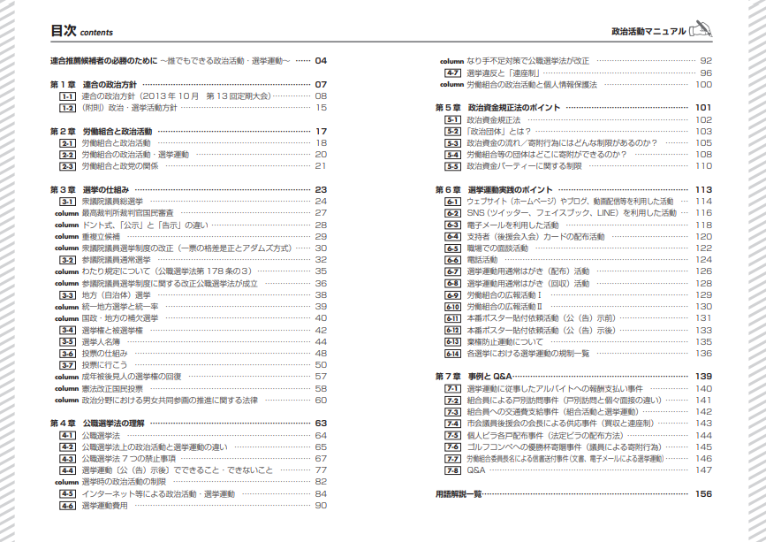
【参考】連合本部提供器材等
政治活動マニュアル
◆ 政治活動マニュアル（第5版）
連合の政治方針、選挙の仕組み、選挙運動における留意点などを盛り込んだマニュアル。

Slide 48
【参考】連合本部提供器材等
◆ 「政策・制度 要求と提言」にもとづく要請行動
以下、「政策・制度 要求と提言」から抜粋
国は、有権者の投票機会のさらなる確保のため、共通投票所の設置の拡大、ならびに期日前投票の投票時間の弾力的な設定および移動期日前投票所の拡充について、地方の選挙管理委員会や市区町村へのきめ細かな対応・支援を行う。また、その経費について、国政選挙では十分な国費を確保するとともに、地方選挙でも実施にあたって財政運営上の支障が生じないよう必要な措置を講じる。
県・市区町村選挙管理委員会は、投票者の利便性と投票率向上の観点から、投票所（期日前投票を含む）を頻繁に人の往来がある施設に設置する。また、共通投票所の設置の拡大、ならびに期日前投票の投票時間の弾力的な設定および移動期日前投票所の拡充に努めるとともに、施設側からの公募を行う。
統一地方選挙の期間に実施されていた地方選挙のうち、震災等の事由により統一実施でなくなったものについては、一定期間経過の後に再び統一実施となるよう制度改正を行う。
被雇用者が公職の候補者となる場合に休暇の取得ができ、議員期間中は休職のできる立候補休暇・公職休職制度を整備する。
地方議会は、地方議員の兼職・兼業も前提とした議会運営の見直しを進めるとともに、広く住民の傍聴を促進するため、夜間・休日開催などの多様な開催形態を検討する。

Slide 49
ご清聴ありがとうございました！

